Slide 1

第二章第1节 元素与物质的分类
三、一种重要的混合物—胶体

Slide 2


Slide 3

一、分散系
1、概念：
分散系：一种（或几种）物质分散到
另一种物质里所形成的混合物。
分散质：被分散的物质。
分散剂： 容纳分散质的物质。

Slide 4
分散质
分散剂
气
气
液
液
固
固

Slide 5
分散质
分散剂
气
气
液
液
如：汽水，泡沫
固
固

Slide 6
分散质
分散剂
气
气
如：酒精的水溶液 油和水的混合物
液
液
固
固

Slide 7
分散质
分散剂
气
气
如：蔗糖溶液 食盐溶液
液
液
固
固

Slide 8
分散质
分散剂
气
气
如：空气
液
液
固
固

Slide 9
分散质
分散剂
气
气
如：云、雾
液
液
固
固

Slide 10
分散质
分散剂
气
气
如：烟、灰尘
液
液
固
固

Slide 11
分散质
分散剂
气
气
液
液
固
固
如：泡沫塑料

Slide 12
分散质
分散剂
气
气
液
液
固
固
如：珍珠

Slide 13
分散质
分散剂
气
气
液
液
固
固
有色玻璃 合金

Slide 14

2、分散系的分类
分类依据：
分散质粒子直径大小
分散质粒子
大分子、小分子或离子的聚集体
巨大数目分子集合体
小分子、离子
分散系
类别
溶液
胶体
浊液
分散质粒子
直径
1nm
100nm
透明、均一稳定
不均一、
不稳定

Slide 15
探究活动一
1.如何分离食盐和泥沙的混合物？
2.如何分离食盐和淀粉的混合物？

Slide 16
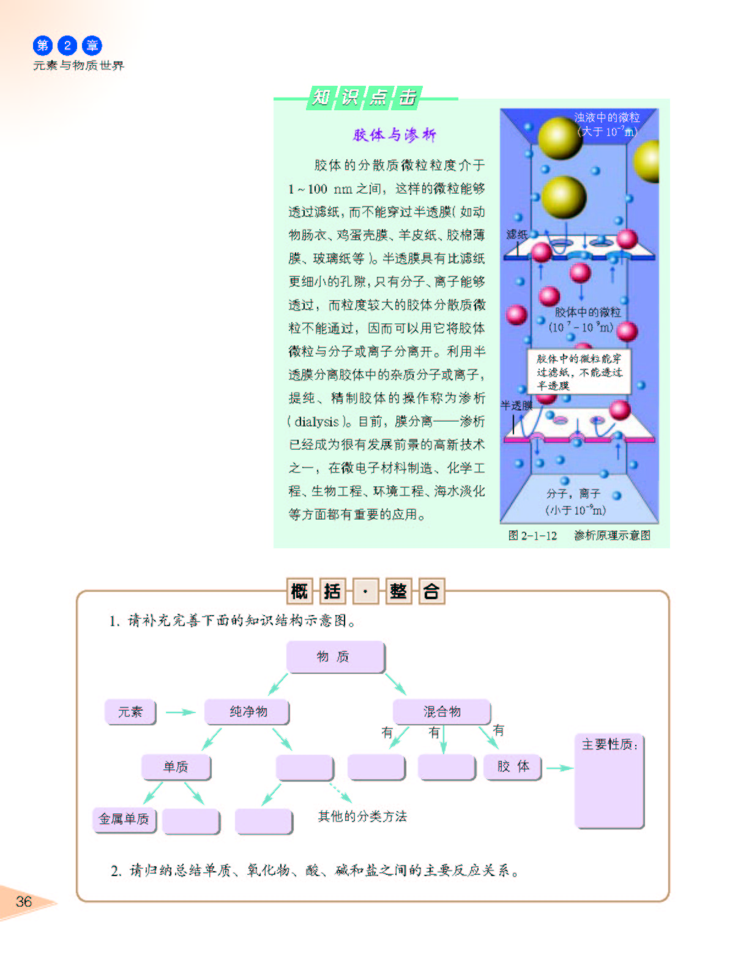
渗析原理示意图

Slide 17
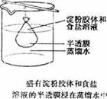

Slide 18
二、胶体的特点
分散质粒子直径介于1~100nm
提纯胶体——渗析

Slide 19
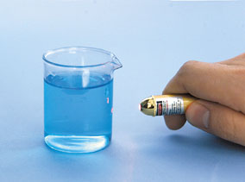
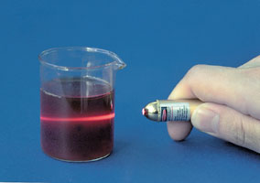
无“光路”
硫酸铜溶液
有“光路”
氢氧化铁胶体

Slide 20
思考
粒子直径＞100nm
浊 液
溶液、浊液、胶体的本质区别是什么
胶体
1nm＜粒子直径＜100nm
溶液
粒子直径＜1nm

Slide 21


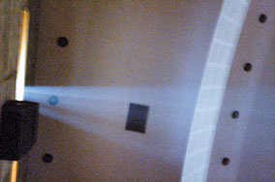
树林中的丁达尔现象
舞台上的丁达尔现象
电影放映时的丁达尔现象

Slide 22
探究活动二：胶体稳定吗？

Slide 23
讨论
1.胶体能稳定存在的原因是？
2.能否使胶粒聚集成较大的颗粒而
沉淀呢？

Slide 24
小 结
一、分散系
1.概念
2.分类
二、胶体的特点：分散质粒子直径1-100nm
提纯胶体——渗析
三、胶体的性质
1.丁达尔现象 ——鉴别胶体和溶液
2.电泳
3.聚沉 （条件）

